Slide 1


Slide 2
PORTRAIT 2016
Le Portrait 2016 des tout-petits québécois produit par l’Observatoire des tout-petits fait état des conditions de vie des enfants âgés de 0 à 5 ans au Québec, de leur réalité familiale et des facteurs environnementaux, positifs ou négatifs, auxquels ils sont exposés.
Il présente les plus récentes données disponibles à l’échelle du Québec.

Slide 3


Slide 4

535 490
C’est le nombre d’enfants âgés de 0 à 5 ans que compte le Québec.
Le nombre de tout-petits a augmenté d’année en année depuis dix ans, à l’exception de l’année 2015 où une légère baisse a été enregistrée.
Source : Institut de la statistique du Québec, Registre des événements démographiques, données provisoires de 2015.

Slide 5
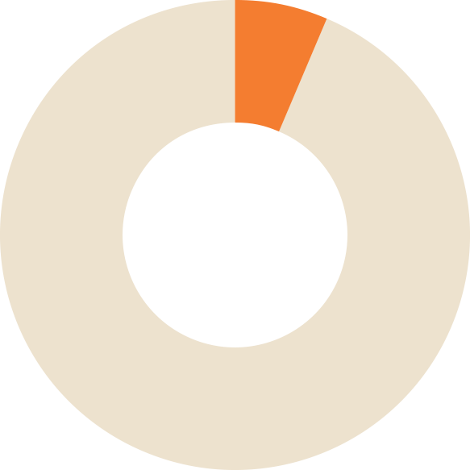
À eux seuls, les tout-petits représentent 6,5% de la population québécoise.
En 2005, ils représentaient 5,9 % de la population.
Sources : Institut de la statistique du Québec, Direction des statistiques sociodémographiques et Statistique Canada, Division de la démographie, adapté par l’Institut de la statistique du Québec, données provisoires de 2015.

Slide 6

Le nombre de naissances dans l’ensemble du Québec est quant à lui passé de
76 341 à 86 800
en 2005
en 2015
2
C’est environ 10 000 naissances de plus.
Source : Institut de la statistique du Québec, Registre des événements démographiques, données provisoires de 2015.

Slide 7
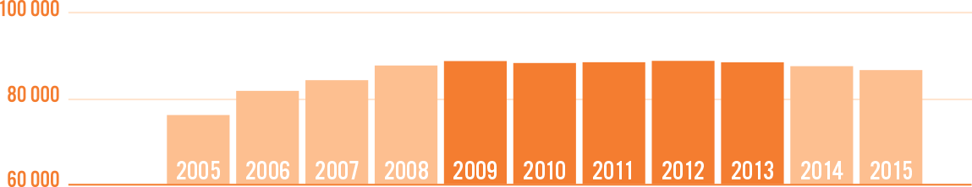
Ces statistiques demeurent cependant inférieures à ce qui a été noté entre 2009 et 2013, alors que le nombre de naissances dépassait les 88 000 par année.
Source : Institut de la statistique du Québec, Registre des événements démographiques, données provisoires de 2015.

Slide 8


Slide 9
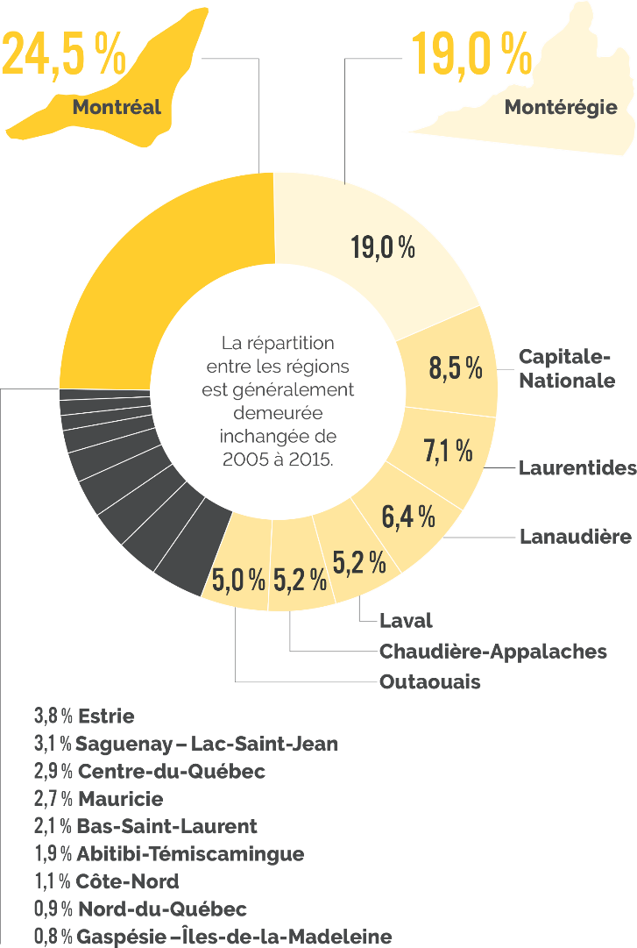
Répartition de la population âgée de 0 à 5 ans dans les différentes régions du Québec en 2015
Source : Institut de la statistique du Québec, Direction des statistiques sociodémographiques et Statistique Canada, Division de la démographie, adapté par l’Institut de la statistique du Québec. Données provisoires de 2015.

Slide 10
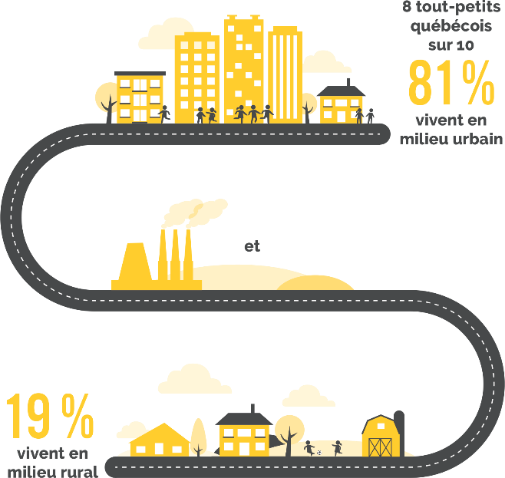
VILLE OU CAMPAGNE
Selon les données les plus récentes :
La proportion d'enfants âgés de 0 à 5 ans qui vivent en milieu urbain a augmenté entre 1996 et 2006, passant de 77,6 % à 80,7 %.
Source : Statistique Canada, Recensements de 1996, 2001, 2006 et Enquête nationale sur les ménages , 2011, adapté par l'Institut de la statistique du Québec.

Slide 11
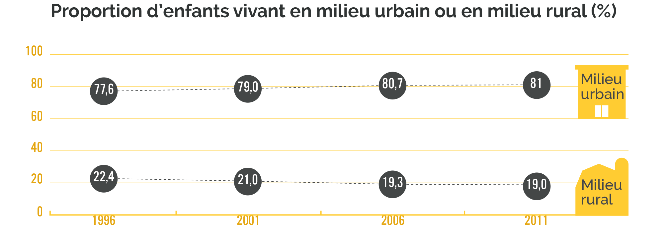
VILLE OU CAMPAGNE
Selon les données les plus récentes :
Source : Statistique Canada, Recensements de 1996, 2001, 2006 et Enquête nationale sur les ménages, 2011, adapté par l'Institut de la statistique du Québec.

Slide 12


Slide 13
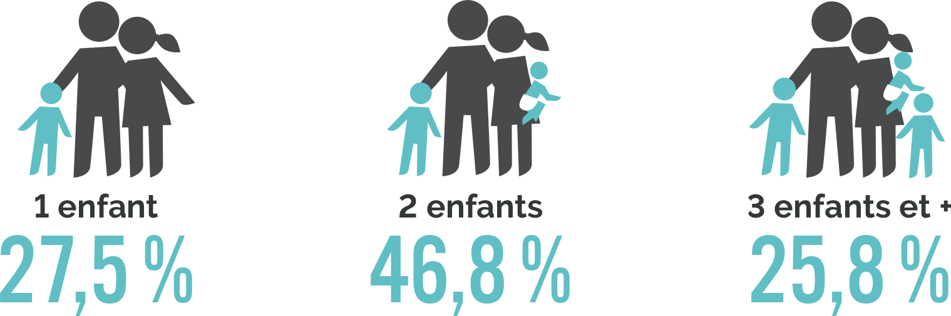
FRATERIE
Selon les données les plus récentes, les tout-petits québécois vivent dans des familles comptant :
Ces proportions ont connu peu de variation dans le temps.
Source : Statistique Canada, Enquête nationale sur les ménages, 2011,
adapté par l’Institut de la statistique du Québec.

Slide 14
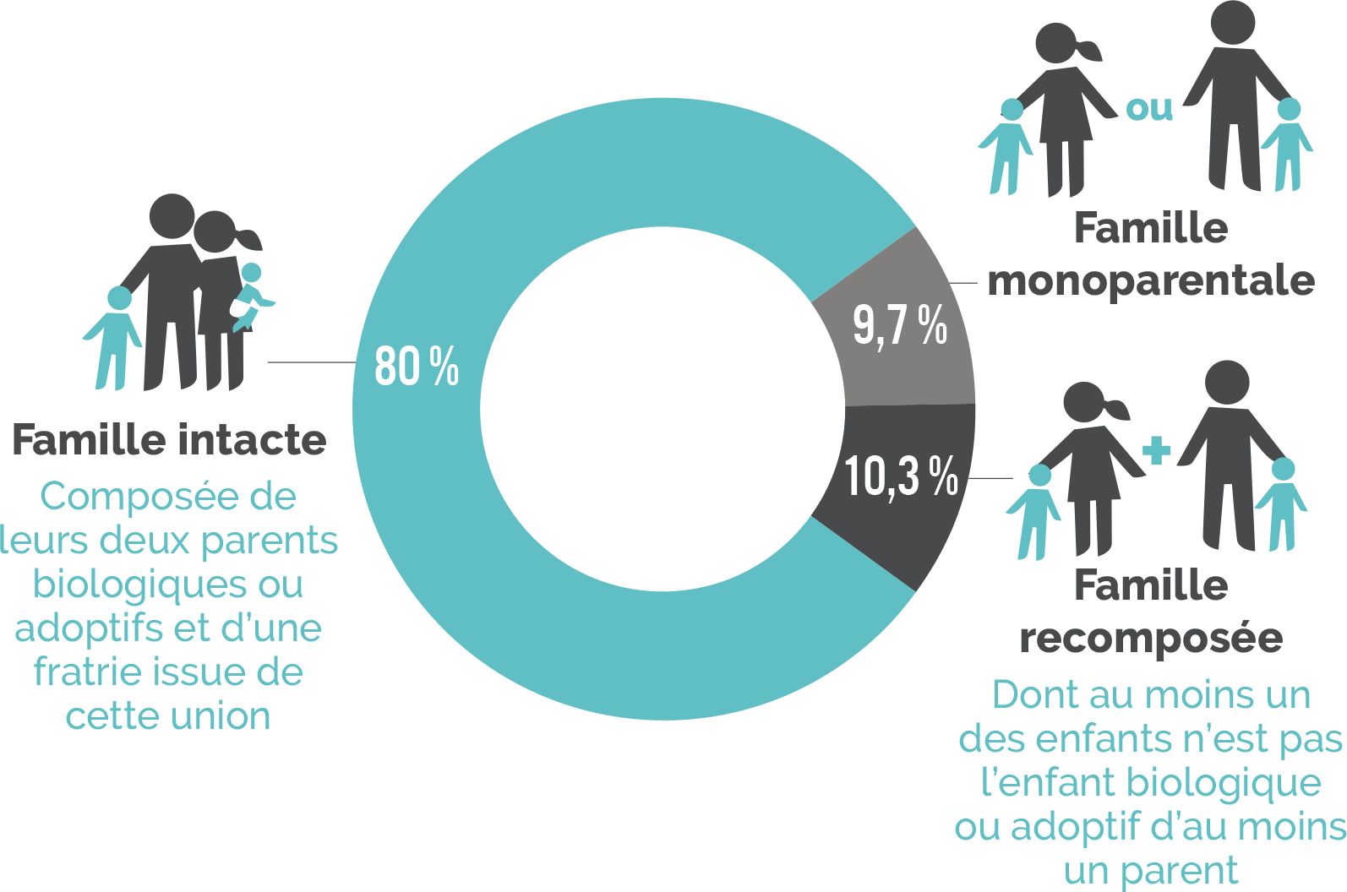
STRUCTURE FAMILIALE
Source : Statistique canada, Enquête sociale générale, 2001, 2006 et 2011,
adapté par l’Institut de la statistique du Québec.

Slide 15
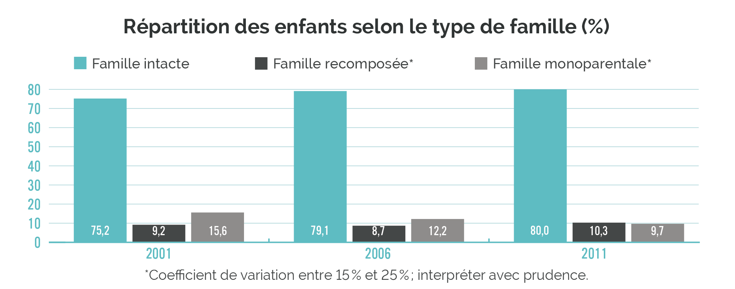
STRUCTURE FAMILIALE
Source : Statistique canada, Enquête sociale générale, 2001, 2006 et 2011,
adapté par l’Institut de la statistique du Québec.

Slide 16

STATUT D’IMMIGRATION
Selon l'Enquête nationale sur les ménages de 2011, près de 16 000 tout-petits québécois ont au moins un parent habitant au Canada depuis moins de 5 ans.
des enfants âgés de 0 à 5 ans au Québec ont un parent immigrant récent
Source : Statistique canada, Enquête sociale générale, 2001, 2006 et 2011,
adapté par l’Institut de la statistique du Québec.

Slide 17
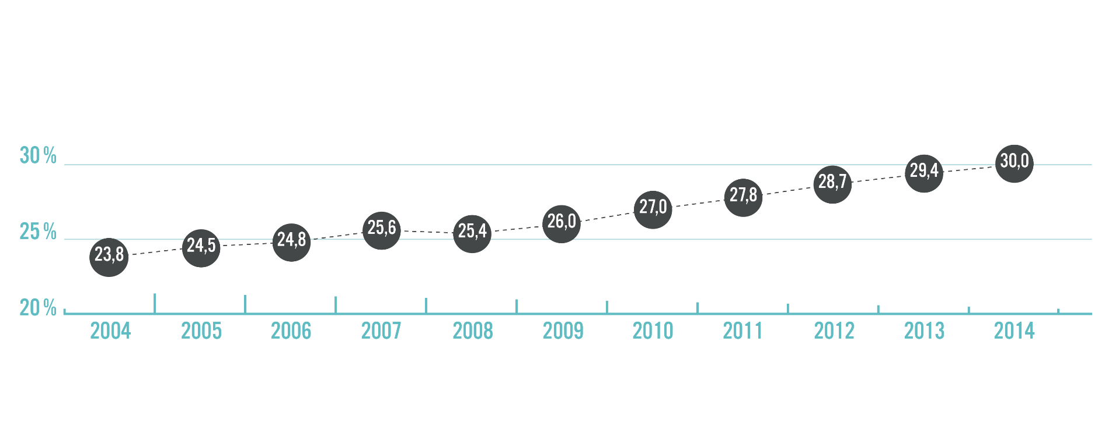
Proportion (%) des nouveau-nés dont au moins un des parents est né à l’étranger
En 2014, plus de 26 000 nouveau-nés, soit l’équivalent de 30 % d’entre eux, avaient au moins un parent né à l’extérieur du Canada, comparativement à 23,8 % en 2004.
Source : Institut de la statistique du Québec, Registre des événements démographiques.

Slide 18
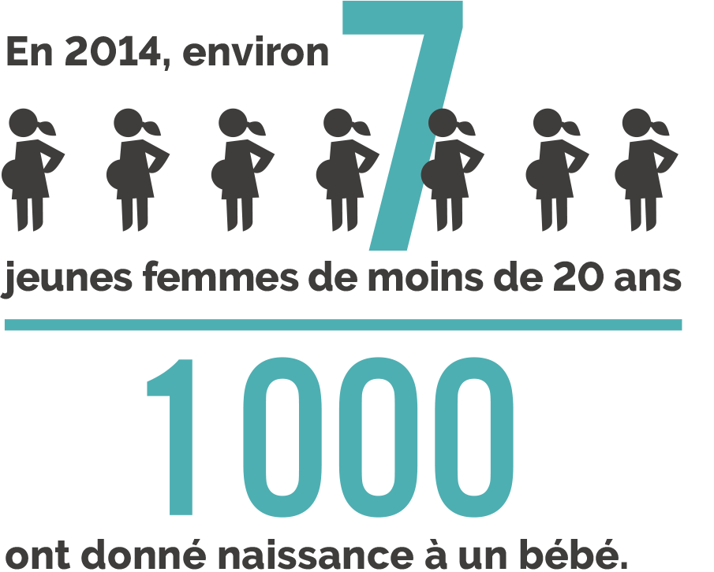
ÂGE DE LA MÈRE À LA NAISSANCE
Il s’agit du plus faible niveau enregistré au Québec dans ce groupe d’âge depuis 1997. La réduction est donc appréciable.
En 2004, le taux était de 10 jeunes femmes pour 1 000.
Source : Institut de la statistique du Québec, Registre des événements démographiques.

Slide 19
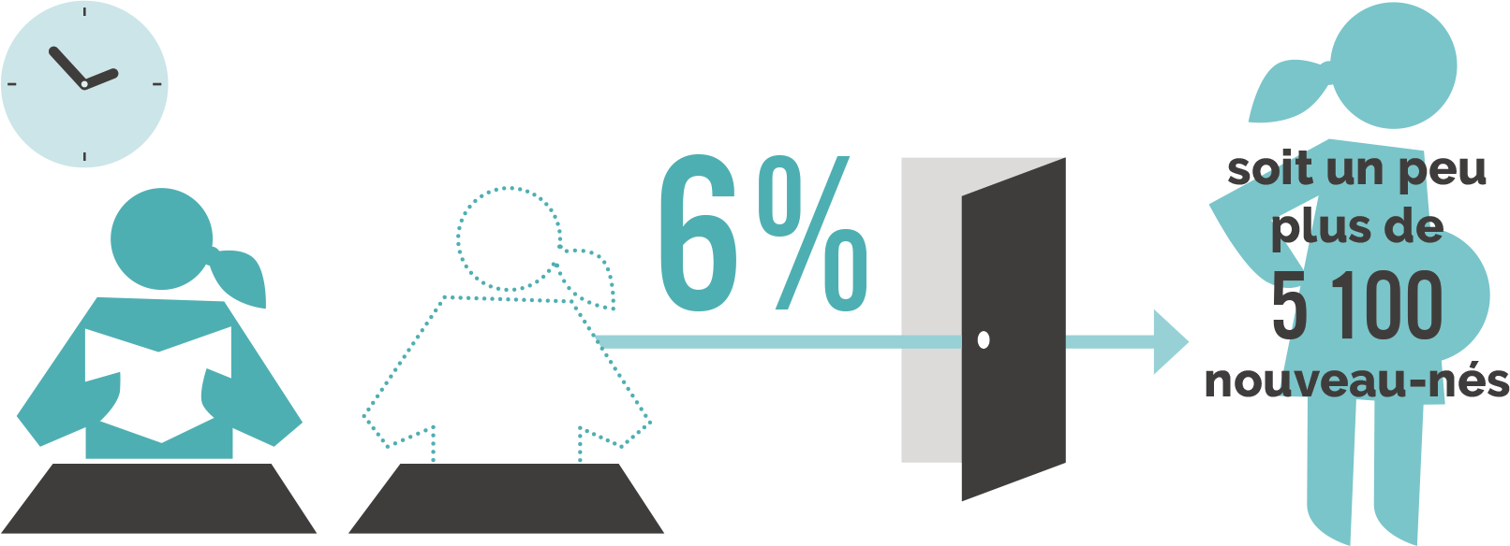
SCOLARITÉ DE LA MÈRE À LA NAISSANCE
Environ 6 % des bébés nés en 2014 avaient une mère n’ayant pas terminé ses études secondaires.
Cette proportion a connu une baisse depuis 2008, Alors que 6 941 nouveau-nés étaient concernés par cette situation.
Source : Institut de la statistique du Québec, Registre des événements démographiques.

Slide 20
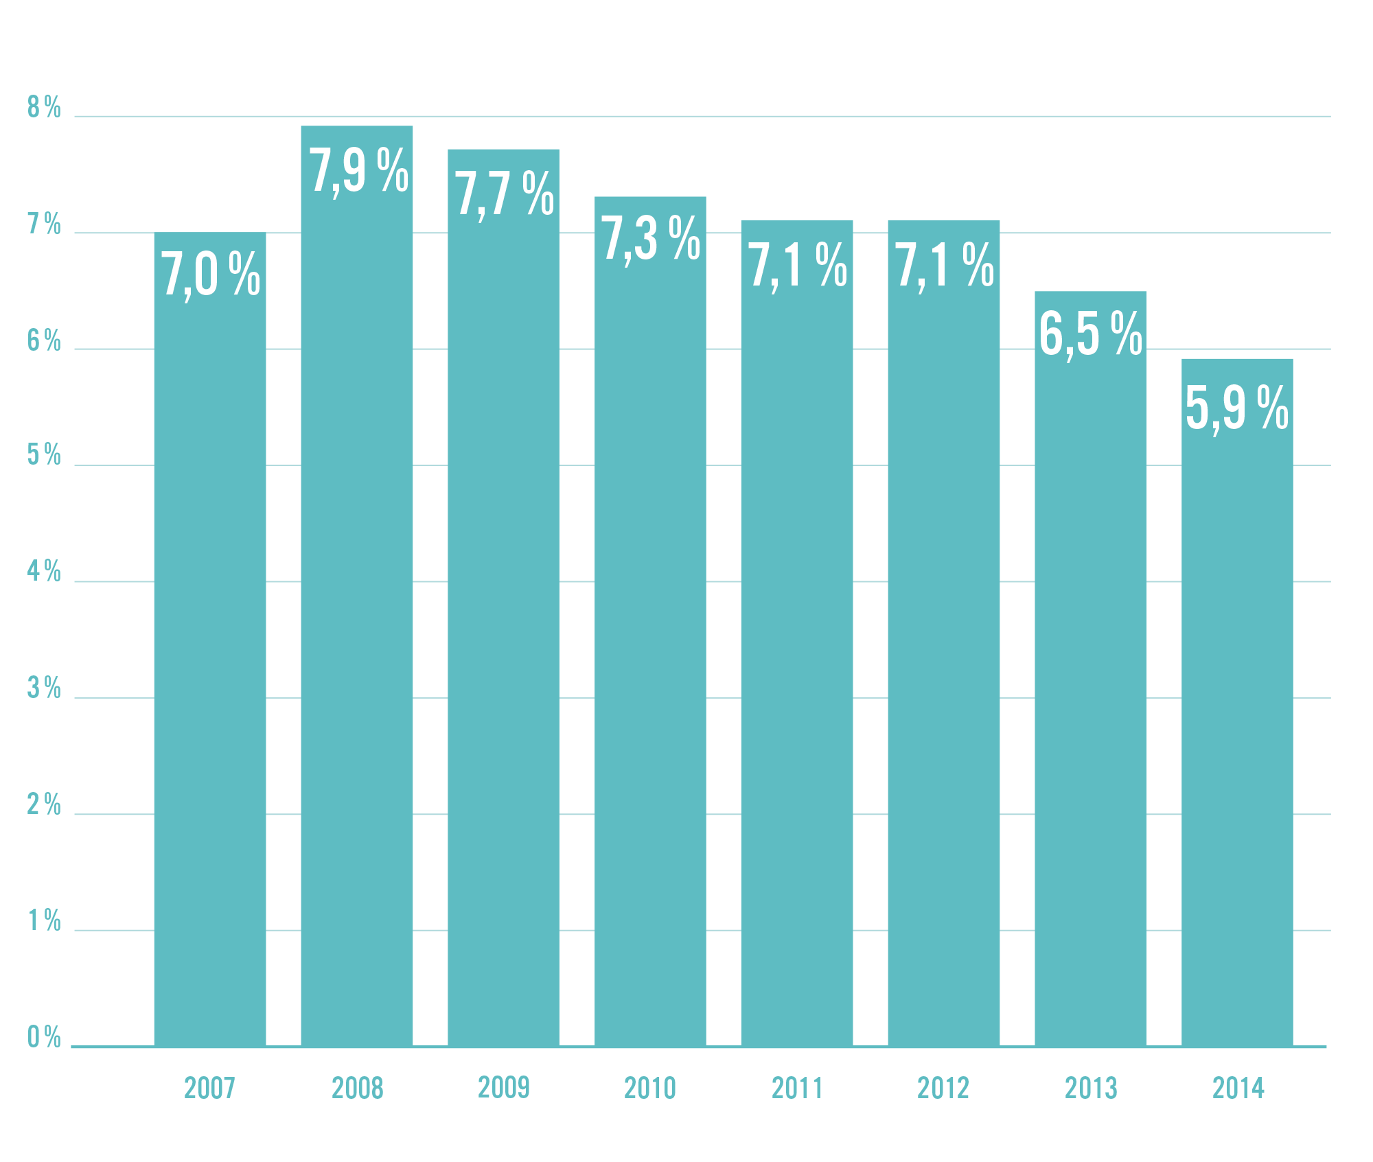
Proportion de bébés nés de mères n'ayant pas terminé leur scolarité de niveau secondaire (moins de 11 années de scolarité)
Source : Institut de la statistique du Québec, Registre des événements démographiques.

Slide 21
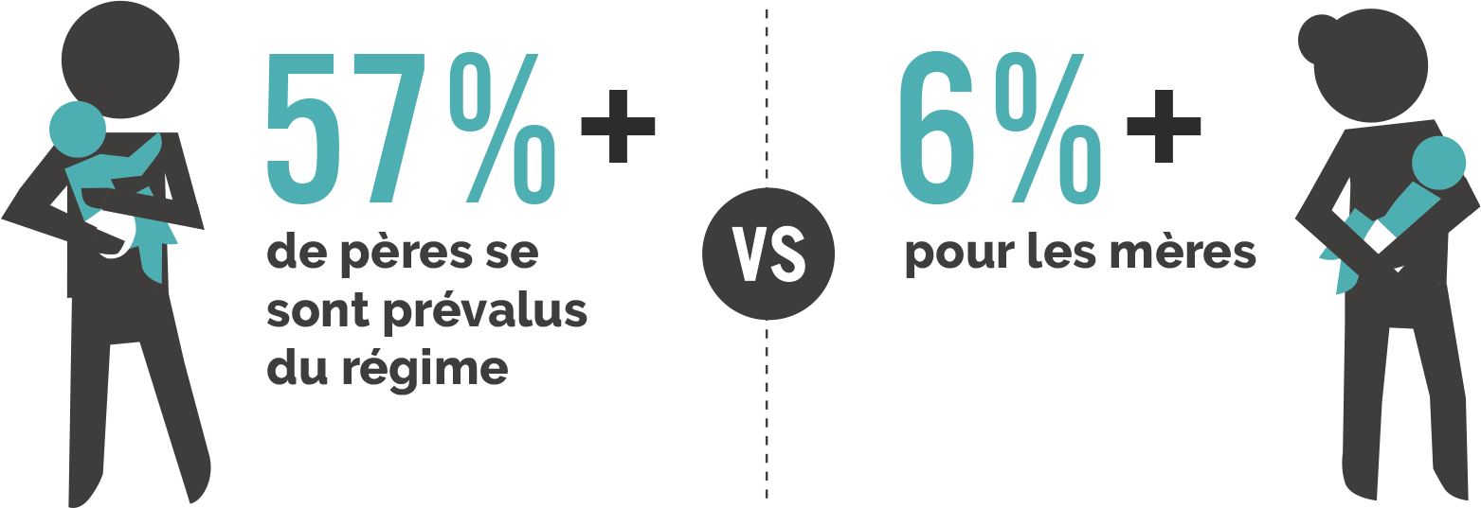
RECOURS AU RÉGIME QUÉBÉCOIS D’ASSURANCE PARENTALE
De 2006 à 2014, le nombre de nouveaux prestataires du Régime québécois d’assurance parentale (RQAP) a augmenté de 24,9 %, passant de 103 399 en 2006 à 129 900 en 2014.
L’augmentation a été particulièrement marquée du côté des pères :
Source : Ministère du Travail, de l'Emploi et de la Solidarité sociale, Statistiques officielles sur les prestataires du Régime québécois d'assurance parentale, 2006 à 2014.

Slide 22


Slide 23
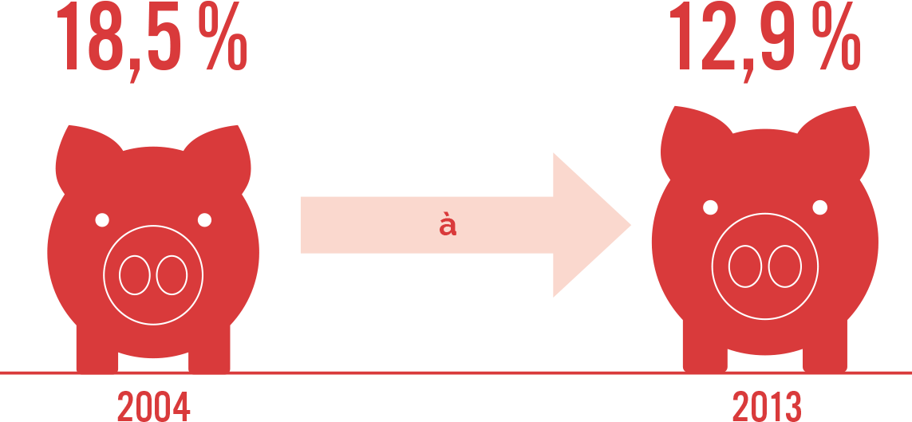
SITUATION ÉCONOMIQUE
En un peu moins de dix ans, la proportion d’enfants âgés de 0 à 5 ans vivant dans une famille à faible revenu* est passée de
Environ 11 000 tout-petits de moins vivaient dans une famille à faible revenu en 2013 qu’en 2004.
* Après impôt
Source : Statistique Canada, Fichier sur les familles T1 (FFT1), adapté par l’Institut de la statistique du Québec.

Slide 24
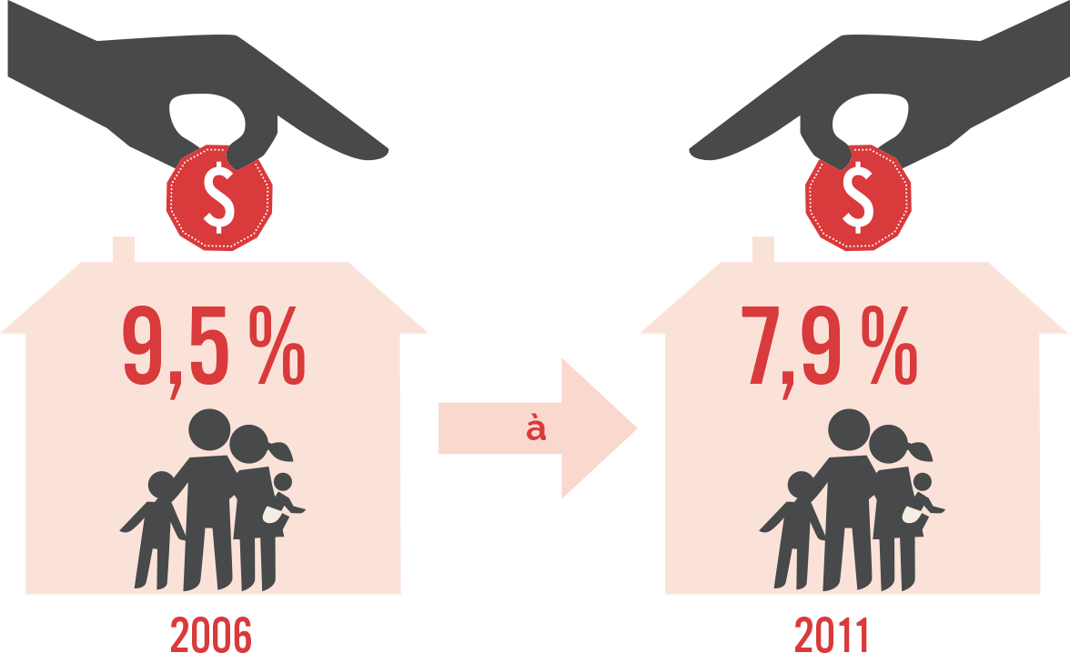
ASSISTANCE SOCIALE
Une diminution du recours à l’assistance sociale chez les familles avec enfants âgés de moins de 6 ans a été notée entre 2006 et 2011.
Au cours de cette période, près de 2 500 familles de moins ont reçu une aide financière de dernier recours.
Source : Ministère du Travail, de l'Emploi et de la Solidarité sociale (MTESS), Direction de la statistique,
de l'information de gestion et du suivi de la performance, 2016 ; Statistique Canada, Recensement
de 2006 à 2011, adapté par l'Institut de la statistique du Québec.

Slide 25
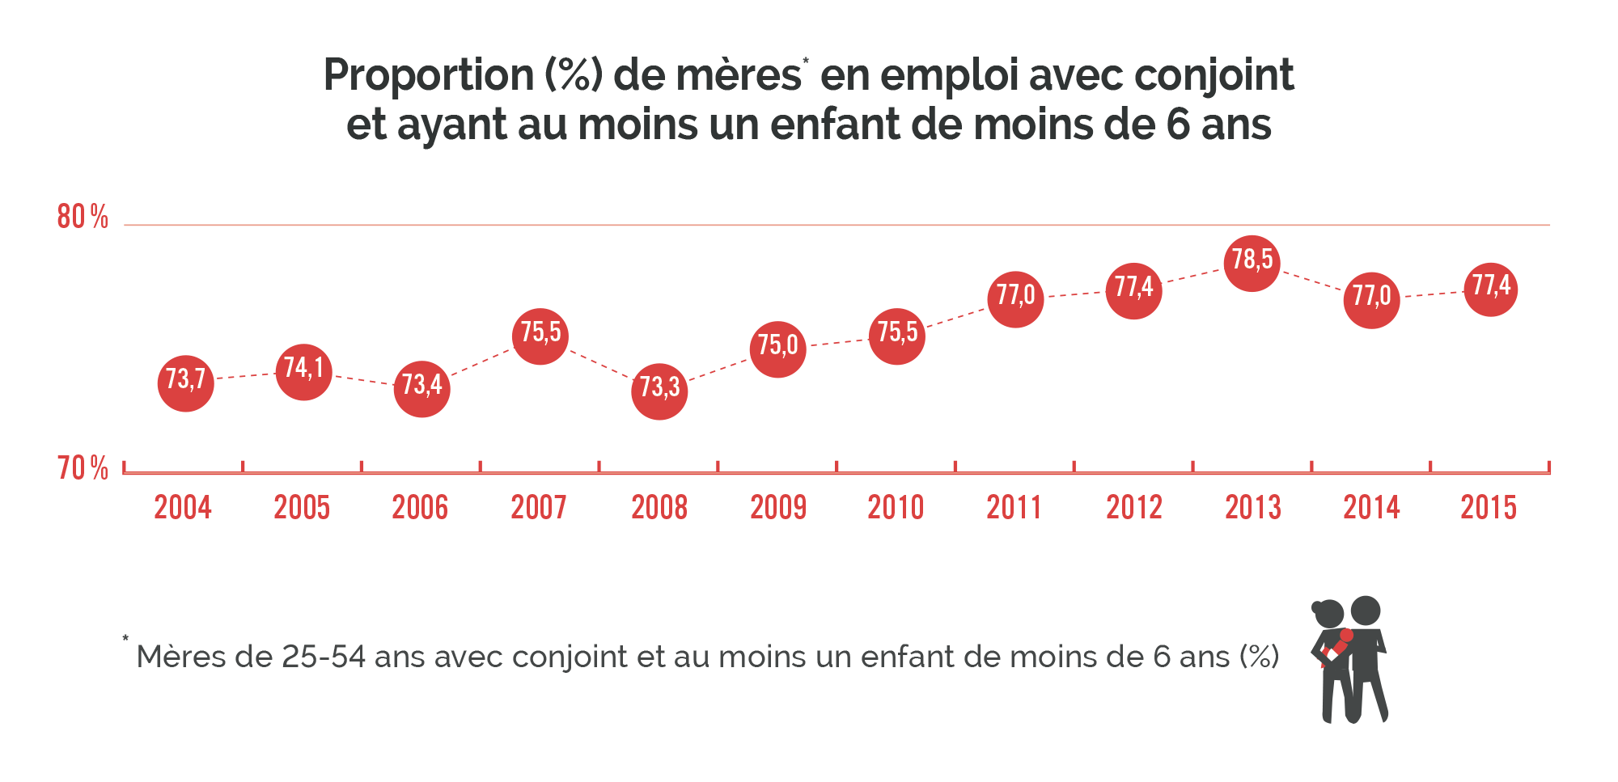
MÈRE EN EMPLOI
Entre 2004 et 2015, la proportion de mères d’enfants de moins de 6 ans en emploi est passée de 73,7% à 77,4% chez les femmes avec conjoint
Après avoir connu des fluctuations au cours de cette période, le taux d’emploi chez les mères monoparentales s’établissait quant à lui à 61,3 % en 2015.
Source : Ministère du Travail, de l'Emploi et de la Solidarité sociale (MTESS), Direction de la statistique,
de l'information de gestion et du suivi de la performance, 2016 ; Statistique Canada, Recensement
de 2006 à 2011, adapté par l'Institut de la statistique du Québec.

Slide 26

DÉFAVORISATION DU MILIEU DE VIE
L'indice de défavorisation matérielle est un indice géographique basé sur la proportion de personnes n’ayant pas de diplôme d’études secondaires, le rapport emploi/population et le revenu moyen individuel des personnes de 15 ans et plus de la zone de résidence.
Source : Statistique Canada, Enquête nationale sur les ménages , 2011,
adapté par l'Institut de la statistique du Québec.

Slide 27

DÉFAVORISATION DU MILIEU DE VIE
Selon les récentes données statistiques, près de
94 000
enfants québécois âgés de 0 à 5 ans vivent dans des milieux considérés parmi les plus défavorisés sur le plan matériel.
Si elle s’établit à 17,9 % à l’échelle du Québec, la proportion de tout-petits vivant dans des milieux considérés comme les plus défavorisés varie d’une région à l’autre.
Source : Statistique Canada, Enquête nationale sur les ménages , 2011,
adapté par l'Institut de la statistique du Québec.

Slide 28
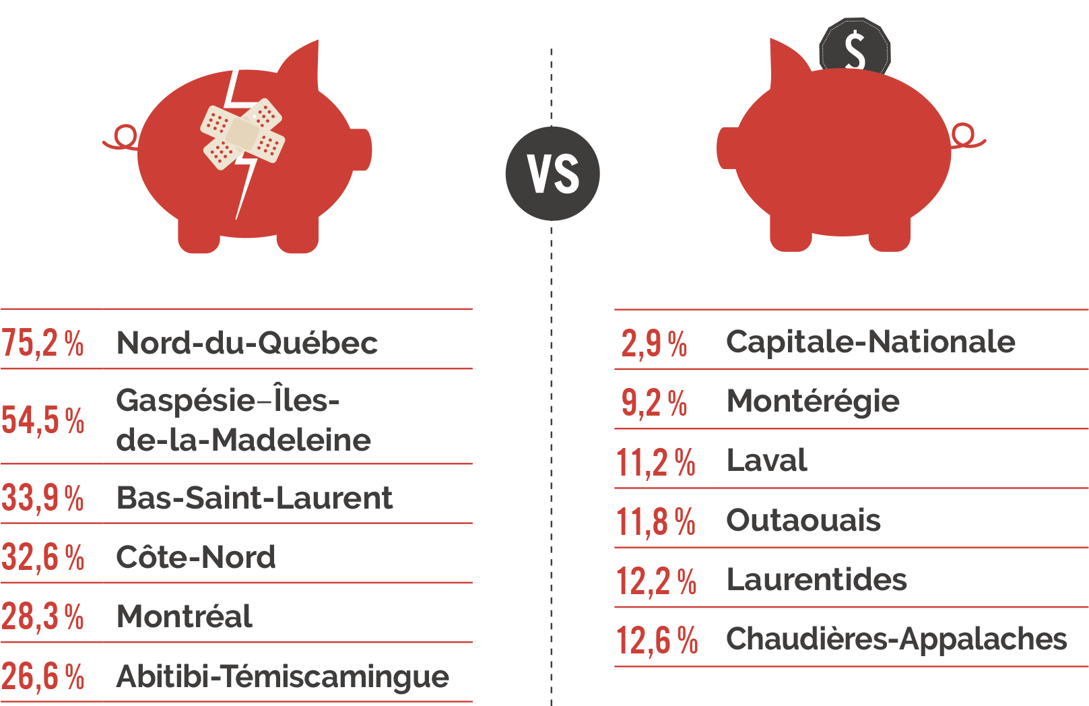
DÉFAVORISATION DU MILIEU DE VIE
Source : Statistique Canada, Enquête nationale sur les ménages , 2011,
adapté par l'Institut de la statistique du Québec.

Slide 29

LOGEMENT
Au regard du logement, environ une famille avec un enfant âgé de 0 à 5 ans sur cinq
occupe un logement jugé non abordable, c’est-à-dire représentant une charge financière excessive en proportion de ses revenus (plus de 30 % du revenu).
Cela signifie qu’environ 73 000 familles avec au moins un enfant âgé de 0 à 5 ans éprouvent des difficultés à se loger à un coût abordable.
La situation est stable depuis 2010.
Source : Statistique Canada, Enquête sur les dépenses des ménages (2010-2012),
fichiers maîtres, adapté par l’Institut de la statistique du Québec.

Slide 30

SÉCURITÉ ALIMENTAIRE
En 2013-2014, environ 8% des familles ayant des enfants âgés de moins de 6 ans étaient en situation d’insécurité alimentaire
Cela signifie qu’elles n’avaient pas accès à des aliments sains et nutritifs, en quantité suffisante. Cette proportion est demeurée stable depuis 2005.
La proportion de familles ayant des enfants âgés de moins de 6 ans en situation d’insécurité alimentaire grave se maintient pour sa part à environ 2,0 %.
Source : Statistique Canada, Enquête sur les dépenses des ménages (2010-2012),
fichiers maîtres, adapté par l’Institut de la statistique du Québec.

Slide 31


Slide 32
FACTEURS DE RISQUE

Slide 33
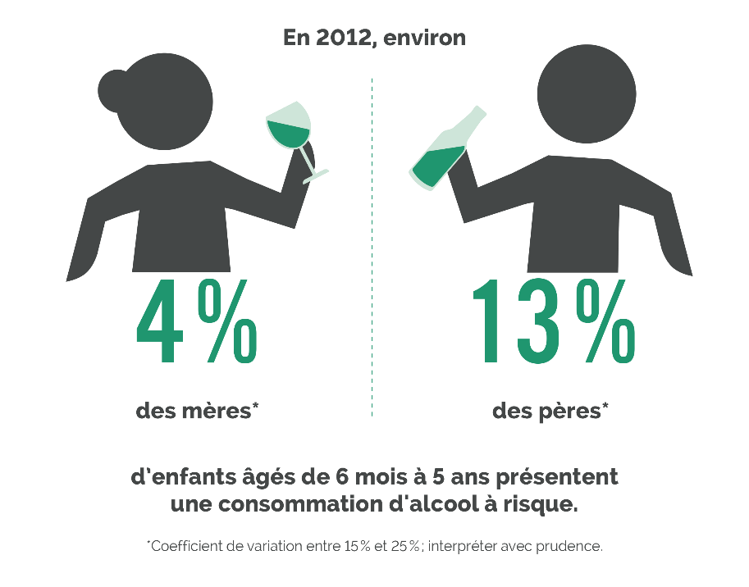
CONSOMMATION PARENTALE D’ALCOOL
Les données les plus récentes démontrent qu’une proportion non négligeable d’enfants âgés de 6 mois à 5 ans ont des parents ayant une consommation d’alcool à risque.
Source : Institut de la statistique du Québec, La violence familiale dans la vie des enfants du Québec, 2012.

Slide 34
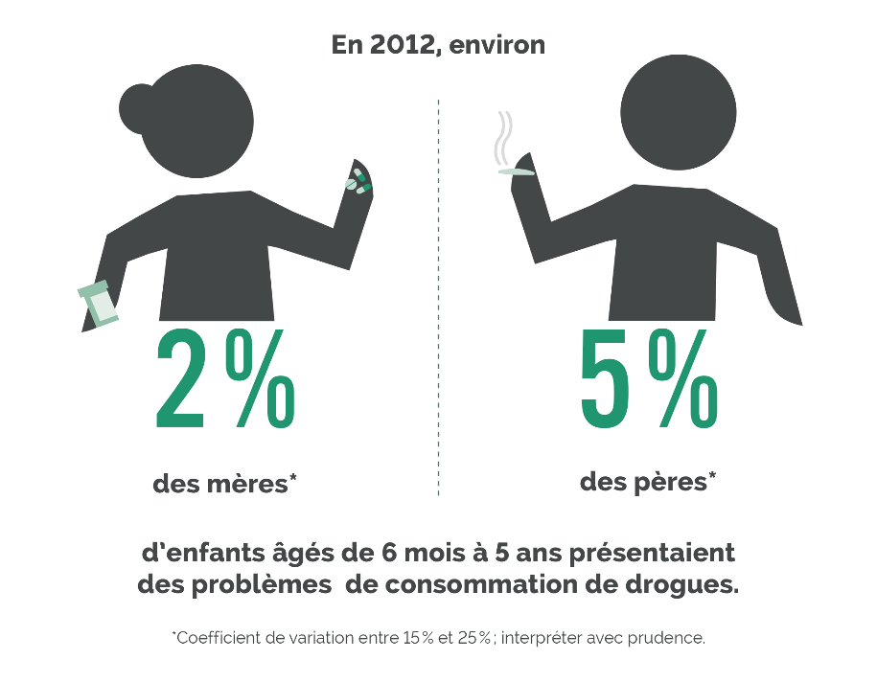
CONSOMMATION PARENTALE DE DROGUES
La consommation de drogues est moins répandue chez les parents des tout-petits.
Source : Institut de la statistique du Québec, La violence familiale dans la vie des enfants du Québec, 2012.

Slide 35
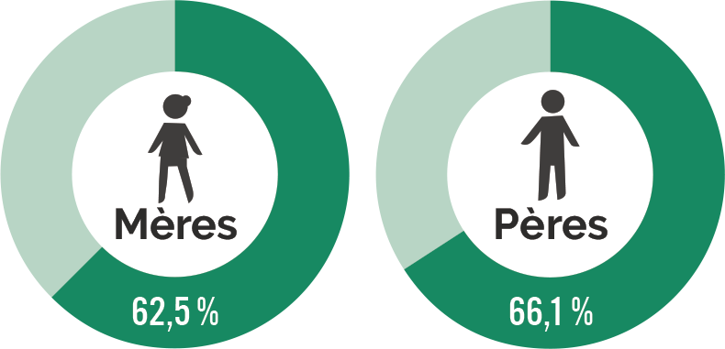
ATTITUDE PARENTALE À L’ÉGARD DE LA PUNITION CORPORELLE
Selon les données les plus récentes, la majorité des mères et des pères d’enfants âgés de 6 mois à 5 ans au Québec ont une attitude favorable à l’égard de la punition corporelle envers les enfants.
Source : Institut de la statistique du Québec, La violence familiale dans la vie des enfants du Québec, 2004 et 2012.

Slide 36
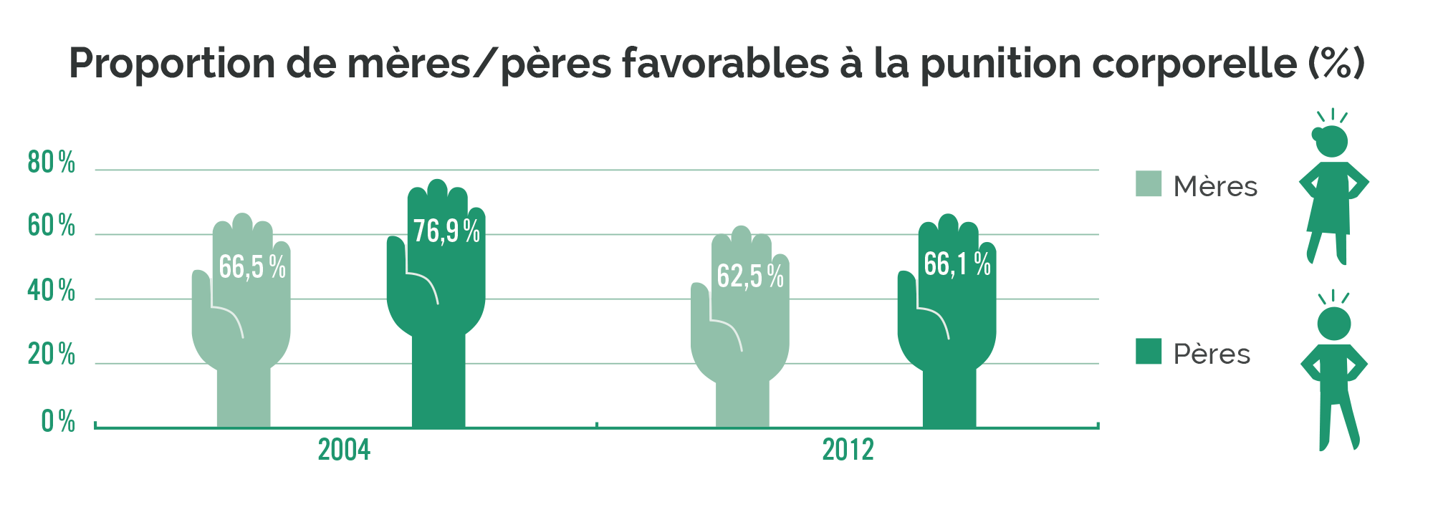
ATTITUDE PARENTALE À L’ÉGARD DE LA PUNITION CORPORELLE
Source : Institut de la statistique du Québec, La violence familiale dans la vie des enfants du Québec, 2004 et 2012.

Slide 37

CONDUITE PARENTALE À CARACTÈRE VIOLENT / VIOLENCE PHYSIQUE
Violence physique mineure
Secouer ou brasser un enfant (2 ans ou plus)
Taper les fesses à mains nues
Donner une tape sur les mains, le bras ou la jambe
Pincer
Source : Institut de la statistique du Québec, La violence familiale dans la vie des enfants du Québec, 2012.

Slide 38
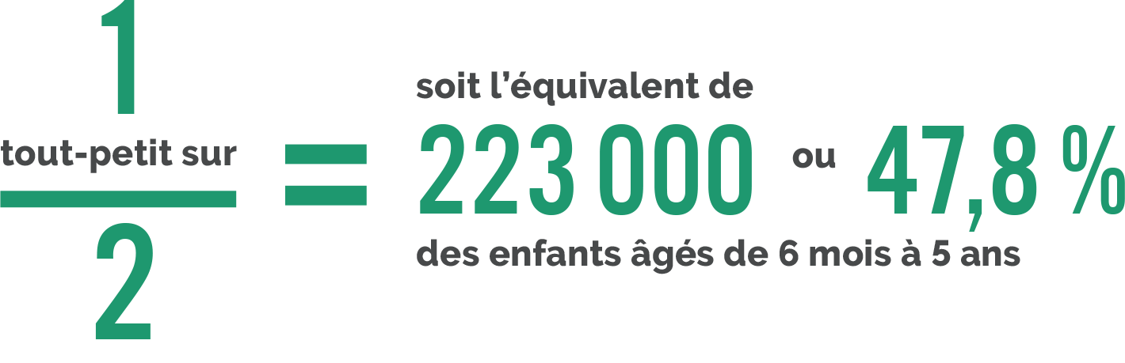
CONDUITE PARENTALE À CARACTÈRE VIOLENT / VIOLENCE PHYSIQUE
Entre 2004 et 2012, la proportion d’enfants québécois âgés de 0 à 5 ans victimes de violence physique mineure par un adulte de la maison au moins une fois au cours de la dernière année est passée de 56,2 % à 47,8 %.
Source : Institut de la statistique du Québec, La violence familiale dans la vie des enfants du Québec, 2012.

Slide 39

CONDUITE PARENTALE À CARACTÈRE VIOLENT / VIOLENCE PHYSIQUE
Violence physique sévère
Secouer ou brasser un enfant (moins de 2 ans)
Taper sur les fesses ou ailleurs avec un objet dur (ceinture, bâton, etc.)
Donner un coup de poing ou un coup de pied
Serrer la gorge
Donner un raclée
Jeter par terre
Frapper au visage, sur la tête ou les oreilles
Source : Institut de la statistique du Québec, La violence familiale dans la vie des enfants du Québec, 2012.

Slide 40
CONDUITE PARENTALE À CARACTÈRE VIOLENT / VIOLENCE PHYSIQUE
En 2012, 4,3 % des enfants québécois âgés de 6 mois à 5 ans ont été victimes de violence physique sévère par un adulte de la maison au moins une fois au cours de l’année.
Cette proportion n’a pas changé de façon significative depuis 1999.
Source : Institut de la statistique du Québec, La violence familiale dans la vie des enfants du Québec, 2012.

Slide 41

CONDUITE PARENTALE À CARACTÈRE VIOLENT / AGRESSIONS PSYCHOLOGIQUES
Crier ou hurler après un enfant
Jurer après un enfant
Menacer de le placer en famille d’accueil ou de le mettre à la porte
Menacer de le frapper (sans le faire)
Le traiter de stupide, de paresseux ou de tout autre nom de même nature
Source : Institut de la statistique du Québec, La violence familiale dans la vie des enfants du Québec, 2012.

Slide 42
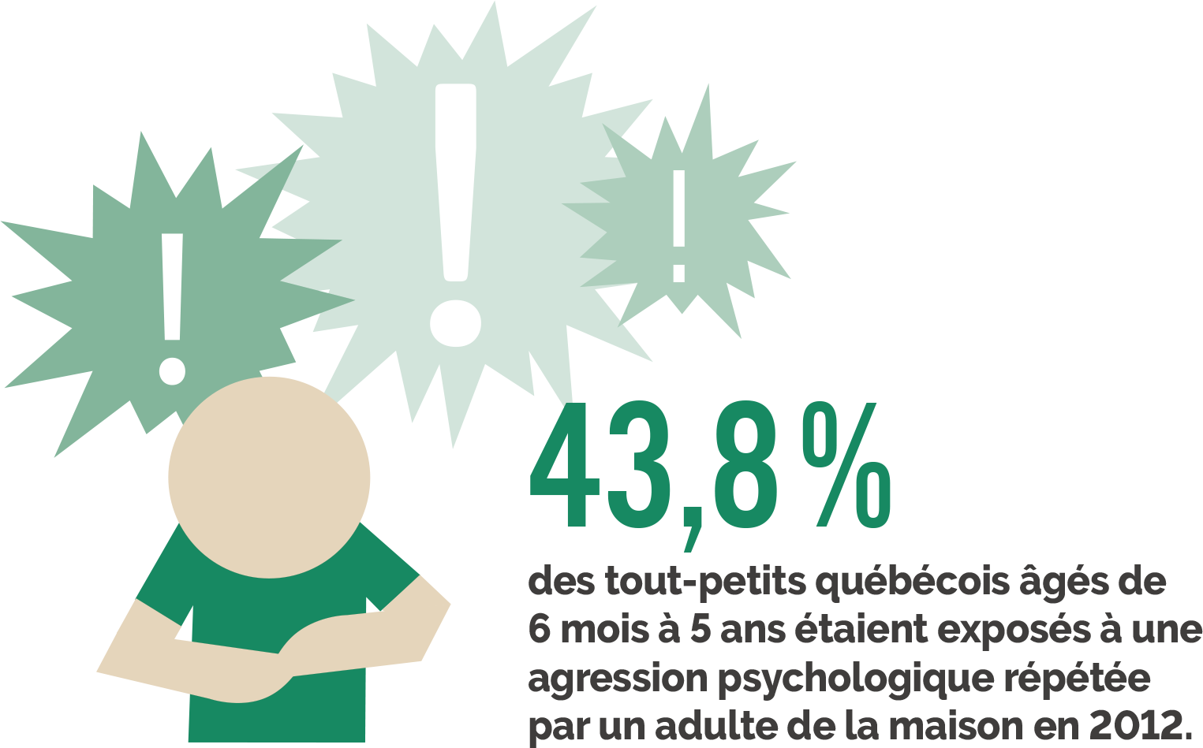
CONDUITE PARENTALE À CARACTÈRE VIOLENT / AGRESSIONS PSYCHOLOGIQUES
La proportion d’enfants âgés de 0 à 5 ans ayant fait l’objet d’une agression psychologique répétée n’a pas connu d’amélioration significative depuis 2004.
Source : Institut de la statistique du Québec, La violence familiale dans la vie des enfants du Québec, 2012.

Slide 43
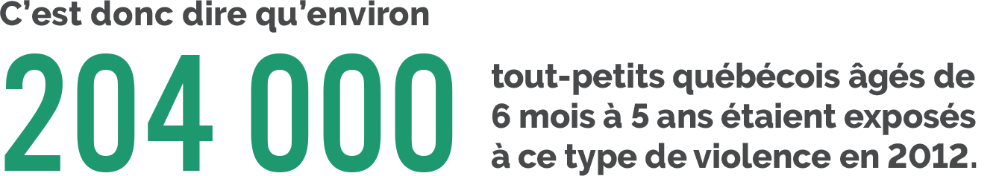
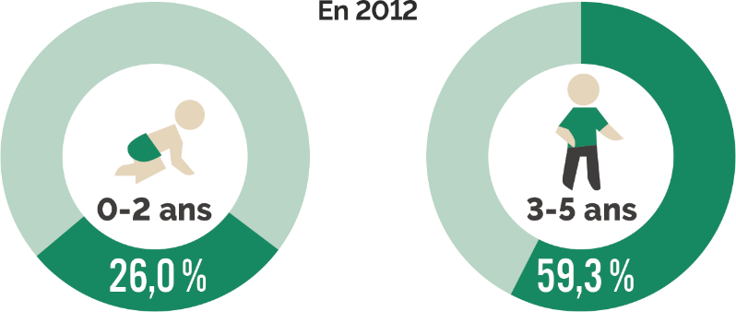
CONDUITE PARENTALE À CARACTÈRE VIOLENT / AGRESSIONS PSYCHOLOGIQUES
La proportion d’enfants touchés est cependant moins élevée chez ceux âgés de 0 à 2 ans que dans le reste du groupe (3 à 5 ans) en 2012, comme en 2004.
Source : Institut de la statistique du Québec, La violence familiale dans la vie des enfants du Québec, 2004 et 2012.

Slide 44
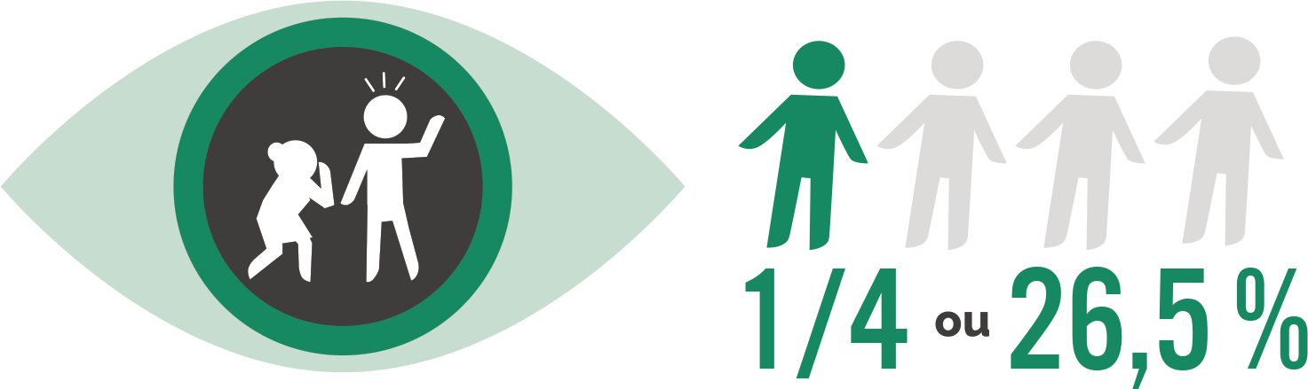
EXPOSITION À LA VIOLENCE CONJUGALE
Au Québec, environ un enfants sur quatre, âgé de 6 mois à 5 ans a déjà été témoin d’une manifestation de violence entre conjoints.
On estime, en outre, qu’environ 6 % des enfants québécois âgés de 6 mois à 5 ans ont été témoins de ce genre de comportements à trois reprises ou plus en 2012.
Source : Institut de la statistique du Québec, La violence familiale dans la vie des enfants du Québec, 2012.

Slide 45
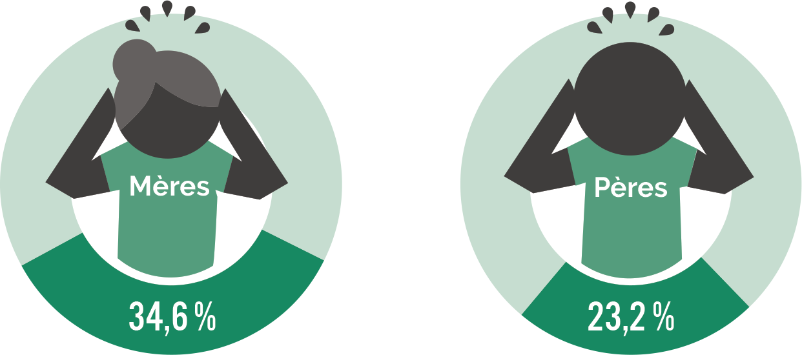
EXPOSITION À UN STRESS PARENTAL ÉLEVÉ
Environ 35 % des mères et 23 % des pères d’enfants québécois âgés de 6 mois à 5 ans présentent un niveau de stress élevé lié à la conciliation des obligations familiales et extrafamiliales.
Source : Institut de la statistique du Québec, La violence familiale dans la vie des enfants du Québec, 2012.

Slide 46
FACTEURS FAVORABLES AU DÉVELOPPEMENT

Slide 47
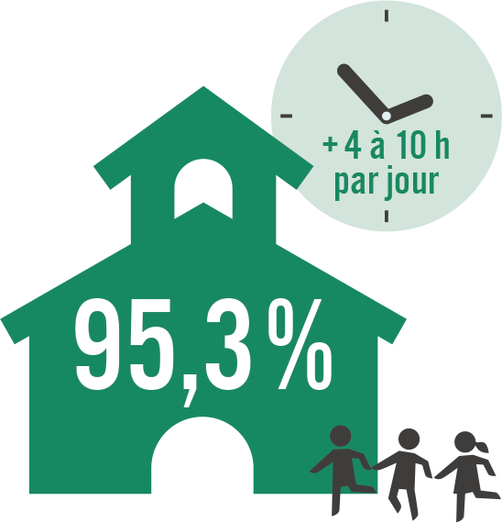
FRÉQUENTATION D’UN SERVICE DE GARDE ÉDUCATIF
La quasi-totalité des enfants âgés de 0 à 5 ans et gardés de façon régulière fréquente un service de garde plus de 4 et jusqu’à 10 heures par jour.
Source : Institut de la statistique du Québec, Enquête sur l’utilisation, les besoins
et les préférences des familles en matière de services de garde, 2009.

Slide 48
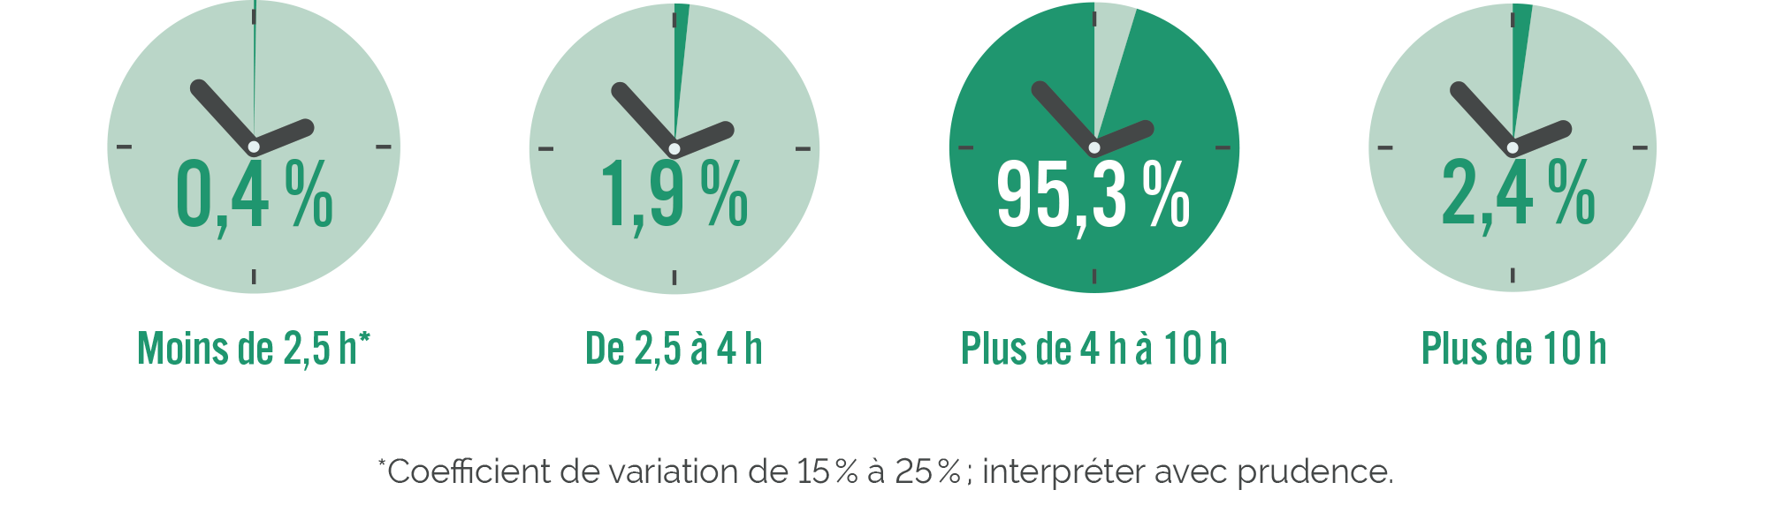
FRÉQUENTATION D’UN SERVICE DE GARDE ÉDUCATIF
Répartition des enfants de moins de 5 ans gardés de façon régulière en raison du travail ou des études de leurs parents (selon le nombre d’heures par jour de garde non parentale en 2009)
Source : Institut de la statistique du Québec, Enquête sur l’utilisation, les besoins
et les préférences des familles en matière de services de garde, 2009.

Slide 49

FRÉQUENTATION D’UN SERVICE DE GARDE ÉDUCATIF
Les enfants des milieux défavorisés bénéficieraient notamment de la fréquentation régulière d’un service de garde de qualité.
C’est toutefois dans les milieux les plus défavorisés, à la fois sur les plans social et matériel, qu’on observe la proportion la moins élevée d’enfants de moins de 5 ans fréquentant un service de garde subventionné.
Source : Institut de la statistique du Québec, Enquête sur l’utilisation, les besoins
et les préférences des familles en matière de services de garde, 2009.

Slide 50
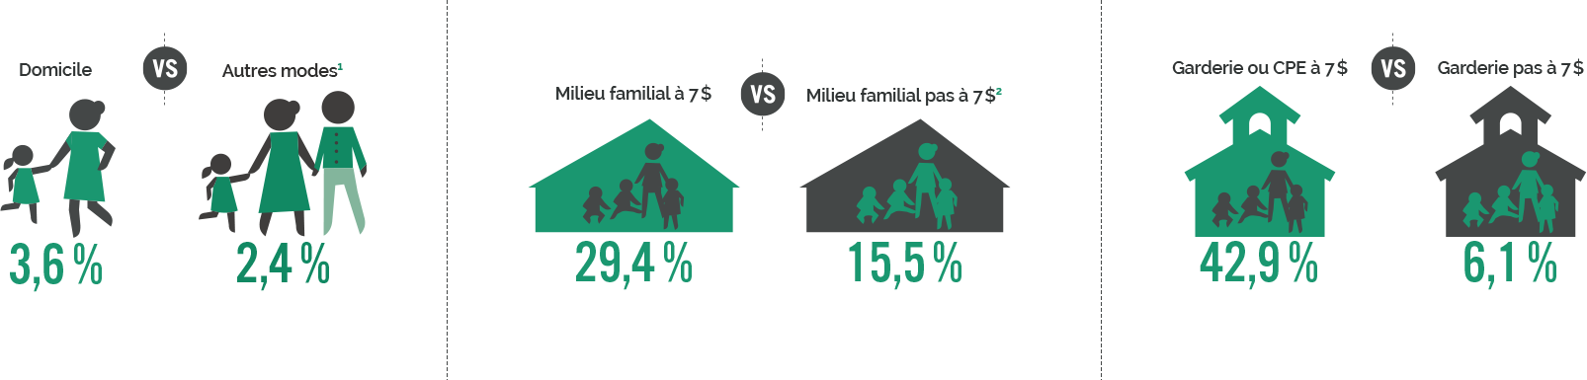
MODES DE GARDE
¹ « Autres modes » incluent la garde scolaire offrant des services à 7 $ ou non, le jardin d’enfants, la halte-garderie et d’autres modes non précisés
² Au moment de la réalisation de l’Enquête, le tarif de base était à 7 $.
Source : Institut de la statistique du Québec, Enquête sur l’utilisation, les besoins et les préférences des familles en matière de services de garde, 2009.

Slide 51

ACTIVITÉS PARENTALES POSITIVES
Au Québec, environ
80%
des parents d’enfants âgés de 0 à 5 ans affirment jouer avec leurs enfants au moins une fois par jour.
Source : Institut de la statistique du Québec (2016). Mieux connaître la parentalité au Québec.
Un portrait à partir de l’Enquête québécoise sur l’expérience des parents d’enfants de 0 à 5 ans en 2015.

Slide 52

ACTIVITÉS PARENTALES POSITIVES
50%
des parents déclarent aussi
chanter une chanson ou une comptine quotidiennement
à leurs tout-petits.
Source : Institut de la statistique du Québec (2016). Mieux connaître la parentalité au Québec.
Un portrait à partir de l’Enquête québécoise sur l’expérience des parents d’enfants de 0 à 5 ans en 2015.

Slide 53

ACTIVITÉS PARENTALES POSITIVES
Tandis que
41%
prennent le temps de lire ou de raconter des histoires tous les jours à leurs enfants.
Source : Institut de la statistique du Québec (2016). Mieux connaître la parentalité au Québec.
Un portrait à partir de l’Enquête québécoise sur l’expérience des parents d’enfants de 0 à 5 ans en 2015.

Slide 54
POUR CONSULTER LE PORTRAIT COMPLET :
tout-petits.org/portrait2016

Slide 55



